Slide 1

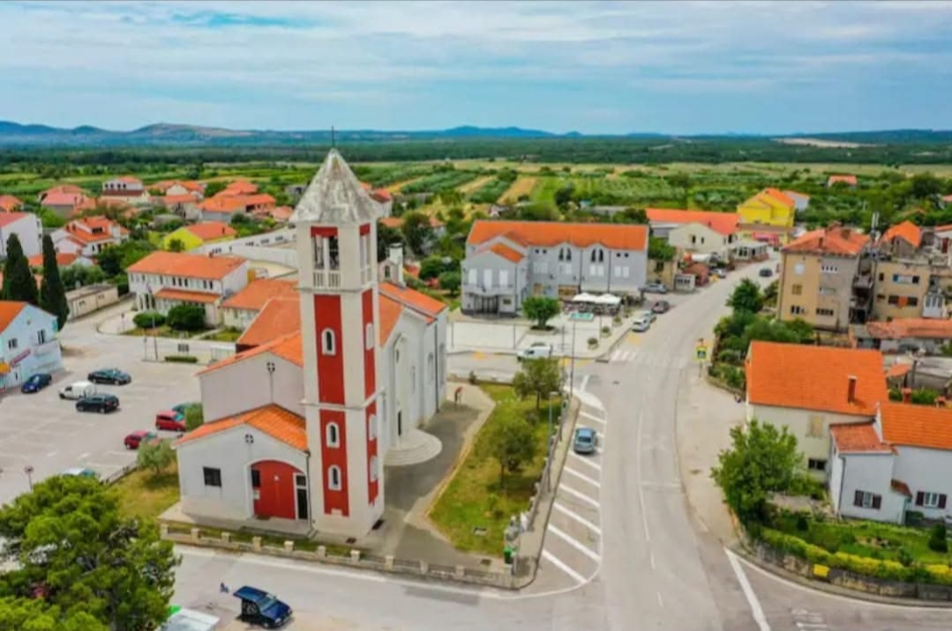
PRORAČUN OPĆINE ZEMUNIK DONJI ZA 2025. GODINU I PROJEKCIJE ZA 2026. i 2027. GODINU
- vodič za građane -
Općina
Zemunik Donji
Zemunik Donji, prosinac 2024.

Slide 2

Proračun Općine Zemunik Donji za 2025. godinu i projekcija za 2026. i 2027. godinu
Prihodi i primici → 5.070.780,00 eur
Rashodi i izdaci → 5.070.780,00 eur
Proračun za 2025.
5.570.780,00 eur
Projekcija za 2026.
5.374.759,10 eur
Projekcija za 2027.
3.137.859,10 eur
Jedinstveni upravni odjel

Slide 3
Prihodi i primici Proračuna Općine Zemunik Donji
Prihodi i primici Proračuna Općine Zemunik Donji sastoje se od:
prihoda poslovanja
prihoda od prodaje nefinancijske imovine
primitaka od financijske imovine i zaduživanja
Tablica 1. Plan prihoda i primitaka Proračuna Općine Zemunik Donji za 2025. godinu
Grafikon 1. Prikaz udjela prihoda i primitaka u Proračunu Općine Zemunik Donji za 2025. godinu
(u eur) | Plan 2024. | Plan 2025. | Udio %
6 PRIHODI POSLOVANJA | 5.067.609,83 | 5.348.780,00 | 96,01
61 PRIHODI OD POREZA | 11.290.180,00 | 1.811.300,00 | 32,52
63 POMOĆI IZ INOZEMSTVA I OD SUBJEKATA UNUTAR OPĆEG PRORAČUNA | 2.284.195,83 | 2.373.300,00 | 42,60
64 PRIHODI OD IMOVINE | 90.400,00 | 98.700,00 | 1,77
65 PRIHODI OD UPRAVNIH I ADMINISTRATIVNIH PRISTOJBI | 1.354.034,00 | 1.016.380,00 | 18,24
66 PRIHODI OD PRODAJE PROIZVODA I ROBE | 5.500,00 | 6.000,00 | 0,11
68 OSTALI PRIHODI | 43.300,00 | 43.100,00 | 0,77
7 PRIHODI OD PRODAJE NEFINANCIJSKE IMOVINE | 775.000,00 | 222.000,00 | 3,99
8 PRIMICI OD FINAN.IMOVINE I ZADUŽIVANJA | 375.000,00
9 VIŠAK PRIHODA POSLOVANJA | 313.405,17
UKUPNO | 6.531.015,00 | 5.570.780,00 | 100,00
Jedinstveni upravni odjel

Slide 4
Rashodi i izdaci proračuna Općine Zemunik Donji
Rashodi i izdaci proračuna Općine Zemunik Donji sastoje se od:
rashoda poslovanja
rashoda za nabavu nefinancijske imovine
izdataka za financijsku imovinu i otplatu zajmova
Tablica 2. Plan rashoda i izdataka Proračuna Općine Zemunik Donji za 2025. godinu
Grafikon 2. Prikaz udjela rashoda i izdataka u Proračunu Općine Zemunik Donji za 2025. godinu
(u kn) | Plan 2024. | Plan 2025. | Udio &
3 RASHODI POSLOVANJA | 1.900.507,00 | 2.356.380,00 | 42,30
31 RASHODI ZA ZAPOSLENE | 500.827,00 | 880.600,00 | 15,82
32 MATERIJALNI RASHODI | 751.637,00 | 1.083.150,00 | 19,44
34 FINANCIJSKI RASHODI | 29.990,00 | 28.000,00 | 0,50
35 SUBVENCIJE | 146.500,00 | 50.000,00 | 0,90
36 POMOĆI DANE U INOZEMSTVO I UNUTAR OPĆEG PRORAČUNA | 26.643,00 | 38.650,00 | 0,69
37 NAKNADE GRAĐANIMA I KUĆANSTVIMA I DRUGE NAKNADE | 204.074,00 | 122.030,00 | 2,19
38 OSTALI RASHODI | 240.836,00 | 153.950,00 | 2,76
4 RASHODI ZA NABAVU NEFINANCIJSKE IMOVINE | 4.480.508,00 | 3.064.400,00 | 55,01
5 IZDACI ZA FINANCIJSKU IMOVINU I OTPLATE ZAJMOVA | 150.000,00 | 150.000,00 | 2,69
6 MANJAK PRIHODA POSLOVANJA
UKUPNO | 6.531.015,00 | 5.570.780,00 | 100,00
Jedinstveni upravni odjel

Slide 5
Rashodi Proračuna Općine Zemunik Donji po funkcijskoj klasifikaciji
Tablica 3. Plan rashoda i izdataka po funkcijskoj klasifikaciji Proračuna Općine Zemunik Donji za 2025. godinu
Grafikon 3. Prikaz udjela rashoda i izdataka po funkcijskoj klasifikaciji u Proračunu Općine Zemunik Donji za 2025. godinu
RB | Opis | Plan 2024. | Plan 2025. | Udio %
1. | Opće javne usluge | 613.471,00 | 904.450,00 | 16,24
2. | Javni red i sigurnost | 24.418,00 | 57.550,00 | 1,03
3. | Ekonomski poslovi | 7.512,00 | 9.100,00 | 0,16
4 | Zaštita okoliša | 469.769,00 | 635.500,00 | 11,41
5. | Usluge unapređenja stanovanja i zajednice | 3.042.713,00 | 1.951.100,00 | 35,02
6. | Zdravstvo | 664,00 | 600,00 | 0,01
7. | Rekreacija, kultura i religija | 1.598.494,00 | 1.181.900,00 | 21,23
8. | Obrazovanje | 484.048,00 | 533.380,00 | 9,57
9. | Socijalna zaštita | 139.926,00 | 147.200,00 | 2,64
 | Izdaci za financijsku imovinu i otplate zajmova | 150.000,00 | 150.000,00 | 2,69
 | UKUPNO RASHODI I IZDACI | 6.531.015,00 | 5.570.780,00 | 100,00
Jedinstveni upravni odjel

Slide 6
Prioritetni infrastrukturni
Projekti Općine Zemunik Donji u 2025.godini
1
Reciklažno dvorište
391.000,00 eur
4
Izgradnja montažne hale na sporskom
centru Smrdelj
400.000,00 eur
2
Društvene prostorije u
Zemuniku Gornjem
551.000,00 eur
5
Izgradnja pomoćnog igrališta-
sportski centar Lužine
100.000,00 eur
3
Izgradnja kanalizacije
265.000,00 eur

Slide 7
INFO
URED NAČELNIKA
Ivica Šarić | Tel: 023 351 660 Mob: 099 304 5060 | nacelnik@zemunik.hr
PROČELNICA JUO
Snježana Ćurković | Tel: 023 351 355 Mob: 098 332 910 | opcinaze@inet.hr
ODSJEK ZA OPĆE I ADMINISTRATIVNE POSLOVE
Paula Marušić | Tel: 023 351 660 Mob: 091 602 5567 | pisarnica@zemunik.hr
ODSJEK ZA RAČUNOVODSTVO I FINANCIJE
Ivana Marušić Jasna Paleka | Tel: 023 351 660 Mob: 091 602 3339 Tel: 023 351 658 | financije@zemunik.hr opcinaze.jasna@mail.inet.hr
ODSJEK ZA KOMUNALNE DJELATNOSTI
Željko Biloglav | Tel: 023 351 659 Mob: 099 499 7753 | komunalni©zemunik.hr

Slide 8
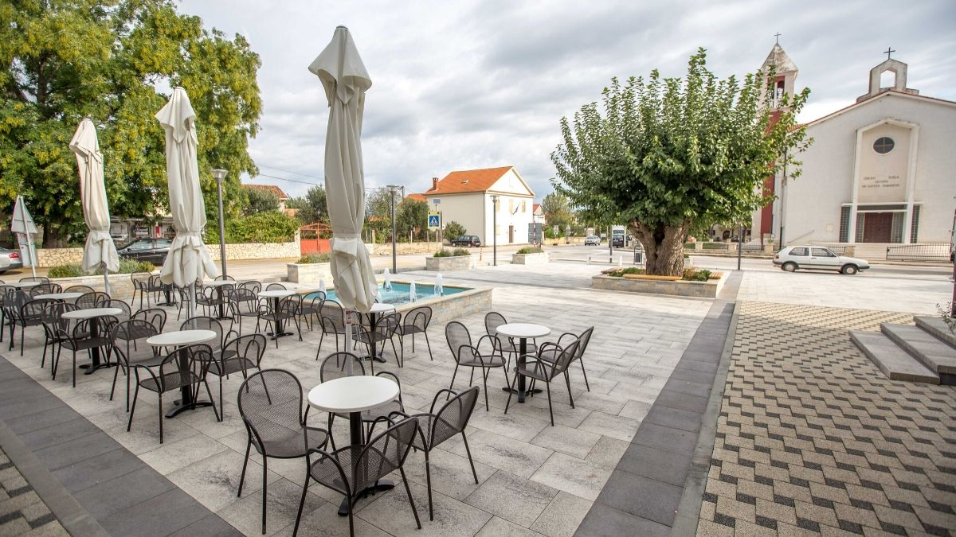



Općina
Zemunik Donji
Proračun
u malom
za 2025. godinu

Slide 9
Hvala na pažnji !
Dodatne i detaljnije informacije možete pronaći na službenoj mrežnoj stranici Općine Zemunik Donji
https://zemunik.hr/proracun-fin.html
Jedinstveni upravni odjel

